Slide 1
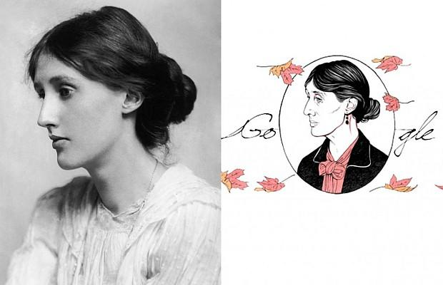
VIRGINIA WOOLF

Slide 2
ÍNDICE:
Información personal
Curiosidades de Virginia Woolf
¿Cómo era la familia de Virginia Woolf?
Libros
Frases célebres de Virginia Woolf
Vídeo explicativo sobre Virginia Woolf
Bibliografía
Contraportada

Slide 3
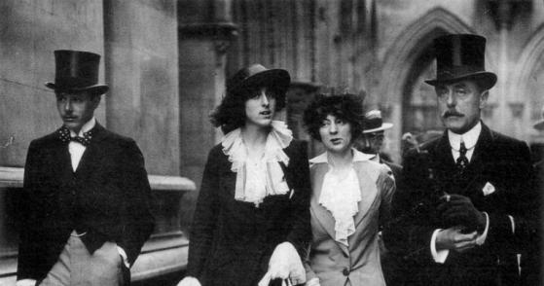
Fue una de las figuras más destacada modernismo anglosajón del siglo XX y del feminismo internacional.
INFORMACIÓN PERSONAL
Autora británica, de cuentos, novelas, obras teatrales y otras obras literarias.
Su género literario fue el drama y la prosa
VIRGINIA WOOLF
Nació el 25 de enero de 1882
Fechas importantes
Falleció el 28 de marzo de 1941 ( suicideio por ahogamiento)

Slide 4
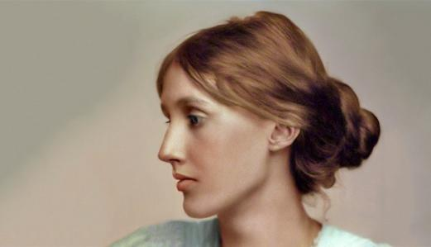
CURIOSIDADES DE VIRGINIA WOOLF
Virginia nunca tuvo la oportunidad de atender la escuela, aunque gracias a sus padres se interesó en la lectura.
A los 13 años empezó a padecer trastornos y depresión, pero todo empezó por la muerte de su madre
Virginia tenía una amante de su mismo sexo en total secreto, durante los años de los 20
Virginia se suicidó, tras varias oportunidades fallidas, fue encontrada ahogada en el río Ousen.

Slide 5
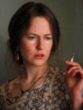
¿CÓMO ERA LA FAMILIA DE VIRGINIA WOOLF?
FAMILIA DE VIRGINIA WOOLF
LEONARD WOOLF
VIRGINIA WOOLF
Sidney Woolf
(Padre)
Marie de Jongh
(Madre)
Leslie Stephen
(Padre)
Julia Prinsep Stephen
(Madre)

Slide 6
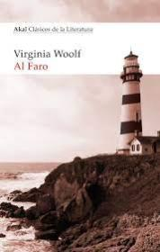
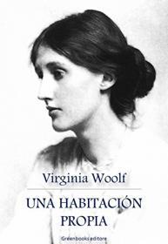
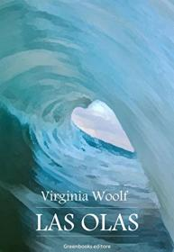
LIBROS MÁS DESTACADOS
EL FARO UNA HABITACIÓN LAS OLAS EL CUARTO DE
PROPIA JACOB

Slide 7
FRASES CÉLEBRES DE VIRGINIA WOOLF
Virginia Woolf fue una mujer muy feminista la cual le inquietaba temas como la desigualdad de género, el paso del tiempo o la forma en que el arte podía cambiar a las personas.
"Cuántas mujeres olvidadas porque ni siquiera ellas mismas pudieron, pueden o podrán decir 'esta boca es mía', 'este cuerpo es mío', 'esto es lo que yo pienso'".
"La belleza debe romperse a diario para permanecer hermosa".
"Las mujeres han vivido todos estos siglos como esposas, con el poder mágico y delicioso de reflejar la figura del hombre, el doble de su tamaño natural".
"No hay barrera, cerradura ni cerrojo que puedas imponer a la libertad de mi mente".

Slide 8
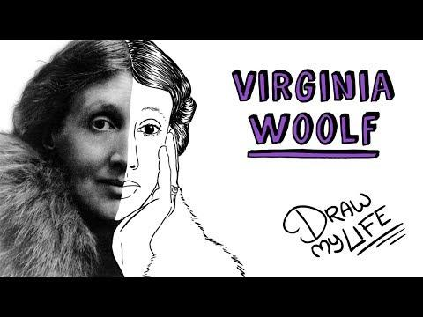
VIDEO EXPLICATIVO SOBRE VIRGINIA WOOLF
¿Te interesa lo que le sucedió con Virginia Woolf?

Slide 9
BIBLIOGRAFÍA
https://canalhistoria.es/perfiles/virginia-woolf/#:~:text=Adeline%20Virginia%20Stephen%2C%20m%C3%A1s%20conocida,modernismo%20literario%20del%20siglo%20XX.
https://libreando.club/7-curiosidades-virginia-woolf/
https://www.todostuslibros.com/autor/virginia-woolf
https://www.womennow.es/es/noticia/frases-de-virginia-woolf-mujer-feminista/
https://www.youtube.com/watch?v=rETE0IGDqEE

Slide 10
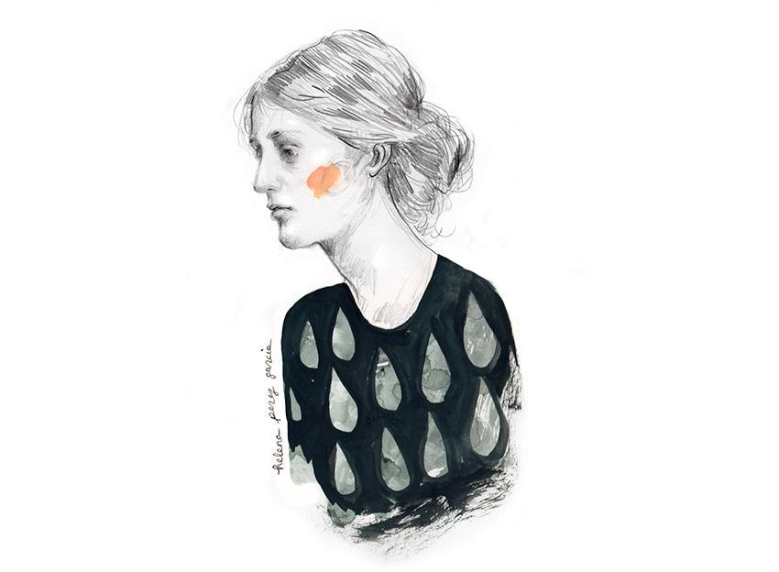
Realizado por: Marta Larinto Ruiz.
amlarinto@classroom.iesramonycajaltocina.es

